Slide 1
Проект «SOGDEE»
Бизнес план

Slide 2
Общие положения
Название: Музыкальный Проект «SOGDEE»
Состав: 1 человек - 1 вокалистка
Жанр: R’n’B/Pop
Необходимые инвестиции для старта: 2 млн. 900 тысяч рублей
Срок окупаемости: от 1 до 2 лет
Целевая Аудитория : Россия - Девушки/Женщины от 14 - 30 лет
Состав постоянной команды (Sound Production/SMM): 3 человека, включая генерального продюсера

Slide 3
Контент план
Для старта данного проекта необходимо учитывать контент план определенного масштаба и формата. Это касается как самих песен так и их метода продвижения - соответственно.
Старт (выпуск на рынок) проекта планируется в ноябре 2020 года (период с 15.11 - 25.11).
В целом - планируется выпустить 3 отдельных сингла и уже только потом релиз полноценного LP альбома!

Slide 4
Контент план
I ЭТАП (01.10 - 20.10) - МУЗЫКАЛЬНАЯ/ВИЗУАЛЬНАЯ ЧАСТЬ
Данный этап включает в себя выпуск отдельной композиции - а именно первого сингла. Плюсом к этому - ОБЯЗАТЕЛЬНО нужно будет сделать 1 видео-клип (сейчас мы находимся в процессе съёмок) для наполнения официального YOUTUBE канала и 1 лайв-сэт видео (когда артист в живую исполняет собственную композицию), а также привлечь дизайнера для того, чтобы оформить обложку для данного релиза. Плюсом ко всему нужно будет подготовить несколько фотосессий (Одна из трёх обязательных фотосессий уже готова) - которые будут использованы и в дальнейших этапах проекта!
Средняя стоимость затрат на эту часть составляет 250 тысяч рублей.

Slide 5
Контент план
I ЭТАП (15.11 - 30.11) - SMM часть
После подготовки музыкального и видео/арт - контента следует подготовка и реализация плана по продвижению.
Три основные площадки для продвижения - INSTAGRAM/VK/TIKTOK + по возможности YOUTUBE
Основные инструменты для продвижения - это таргетированная реклама + покупка рекламных постов у известных блоггеров и артистов (INSTAGRAM/TIKTOK) + выведение нашей композиции в музыкальные топы (APPLE MUSIC/YANDEX/VK-BOOM/SPOTIFY)
Средняя стоимость затрат на эту часть составляет 450 тысяч рублей.

Slide 6
Контент план
II ЭТАП (01.12 - 25.12) - МУЗЫКАЛЬНАЯ/ВИЗУАЛЬНАЯ ЧАСТЬ
Данный этап включает в себя выпуск отдельной композиции - а именно второго сингла. Плюсом к этому - ОБЯЗАТЕЛЬНО нужно будет сделать 1 видео-клип для наполнения официального YOUTUBE канала и 1 лайв-сэт видео (когда артист в живую исполняет собственную композицию), а также привлечь дизайнера для того, чтобы оформить обложку для данного релиза.
Плюсом ко всему нужно будет организовать фотосэт (как минимум из 3х новых образов артиста).
Средняя стоимость затрат на эту часть составляет 250 тысяч рублей.

Slide 7
Контент план
II ЭТАП (15.01 - 30.01) - SMM часть
После подготовки музыкального и видео/арт - контента следует подготовка и реализация плана по продвижению.
Три основные площадки для продвижения - INSTAGRAM/VK/TIKTOK + по возможности YOUTUBE
Основные инструменты для продвижения - это таргетированная реклама + покупка рекламных постов у известных блоггеров и артистов (INSTAGRAM/TIKTOK) + выведение нашей композиции в музыкальные топы (APPLE MUSIC/YANDEX/VK-BOOM/SPOTIFY)
Средняя стоимость затрат на эту часть составляет 400 тысяч рублей.

Slide 8
Контент план
III ЭТАП (01.02 - 15.02) - МУЗЫКАЛЬНАЯ/ВИЗУАЛЬНАЯ ЧАСТЬ
Данный этап включает в себя выпуск отдельной композиции - а именно третьего сингла. Плюсом к этому - ОБЯЗАТЕЛЬНО нужно будет сделать 1 видео-клип для наполнения официального YOUTUBE канала и 1 лайв-сэт видео (когда артист в живую исполняет собственную композицию), а также привлечь дизайнера для того, чтобы оформить обложку для данного релиза.
Плюсом ко всему нужно будет организовать фотосэт (как минимум из 2х новых образов артиста).
Средняя стоимость затрат на эту часть составляет 250 тысяч рублей.

Slide 9
Контент план
III ЭТАП (01.03 - 15.03) - SMM часть
После подготовки музыкального и видео/арт - контента следует подготовка и реализация плана по продвижению.
Три основные площадки для продвижения - INSTAGRAM/VK/TIKTOK + по возможности YOUTUBE
Основные инструменты для продвижения - это таргетированная реклама + покупка рекламных постов у известных блоггеров и артистов (INSTAGRAM/TIKTOK) + выведение нашей композиции в музыкальные топы (APPLE MUSIC/YANDEX/VK-BOOM/SPOTIFY)
Средняя стоимость затрат на эту часть составляет 400 тысяч рублей.

Slide 10
Контент план
IV ЭТАП (15.03 - 30.03) - МУЗЫКАЛЬНАЯ/ВИЗУАЛЬНАЯ ЧАСТЬ
Данный этап включает в себя выпуск полноценного LP альбома! Плюсом к этому - ОБЯЗАТЕЛЬНО нужно будет сделать 1 видео-клип для наполнения официального YOUTUBE канала и 1 лайв-сэт видео (когда артист в живую исполняет собственную композицию), а также привлечь дизайнера для того, чтобы оформить обложку для данного релиза. В добавок ко всему нужен будет дополнительный видео-контент о процессе создания данного LP альбома. Разного формата превью и тизеры - это всё требуется для того, чтобы поддерживать контакт со слушателем и подогревать его интерес к будущему релизу!
Плюсом ко всему нужно будет организовать фотосэт (как минимум из 2х новых образов артиста).
Средняя стоимость затрат на эту часть составляет 400 тысяч рублей.

Slide 11
Контент план
IV ЭТАП (01.04 - 30.04) - SMM часть
После подготовки музыкального и видео/арт - контента следует подготовка плана по продвижению.
Три основные площадки для продвижения - INSTAGRAM/VK/TIKTOK + по возможности YOUTUBE
Основные инструменты для продвижения - это таргетированная реклама + покупка рекламных постов и известных блогеров и артистов (INSTAGRAM/TIKTOK)
Средняя стоимость затрат на эту часть составляет 500 тысяч рублей.

Slide 12
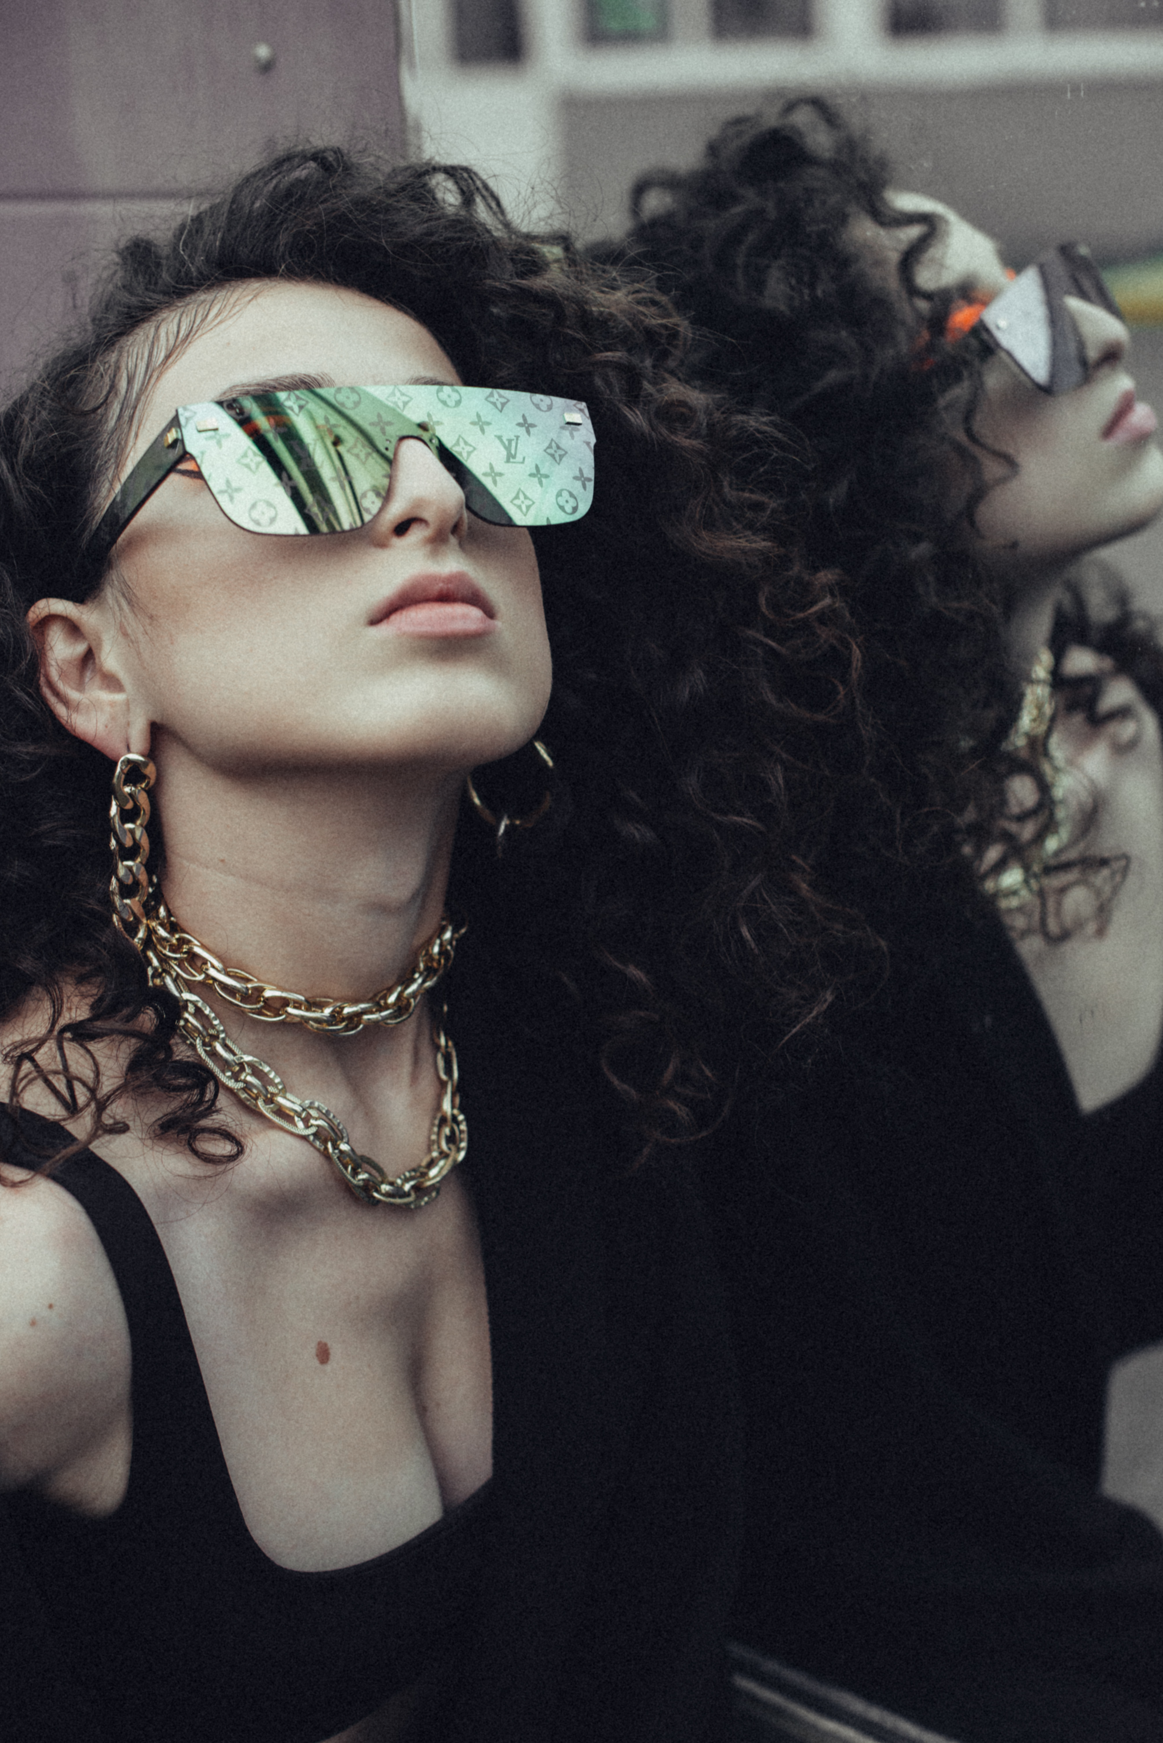
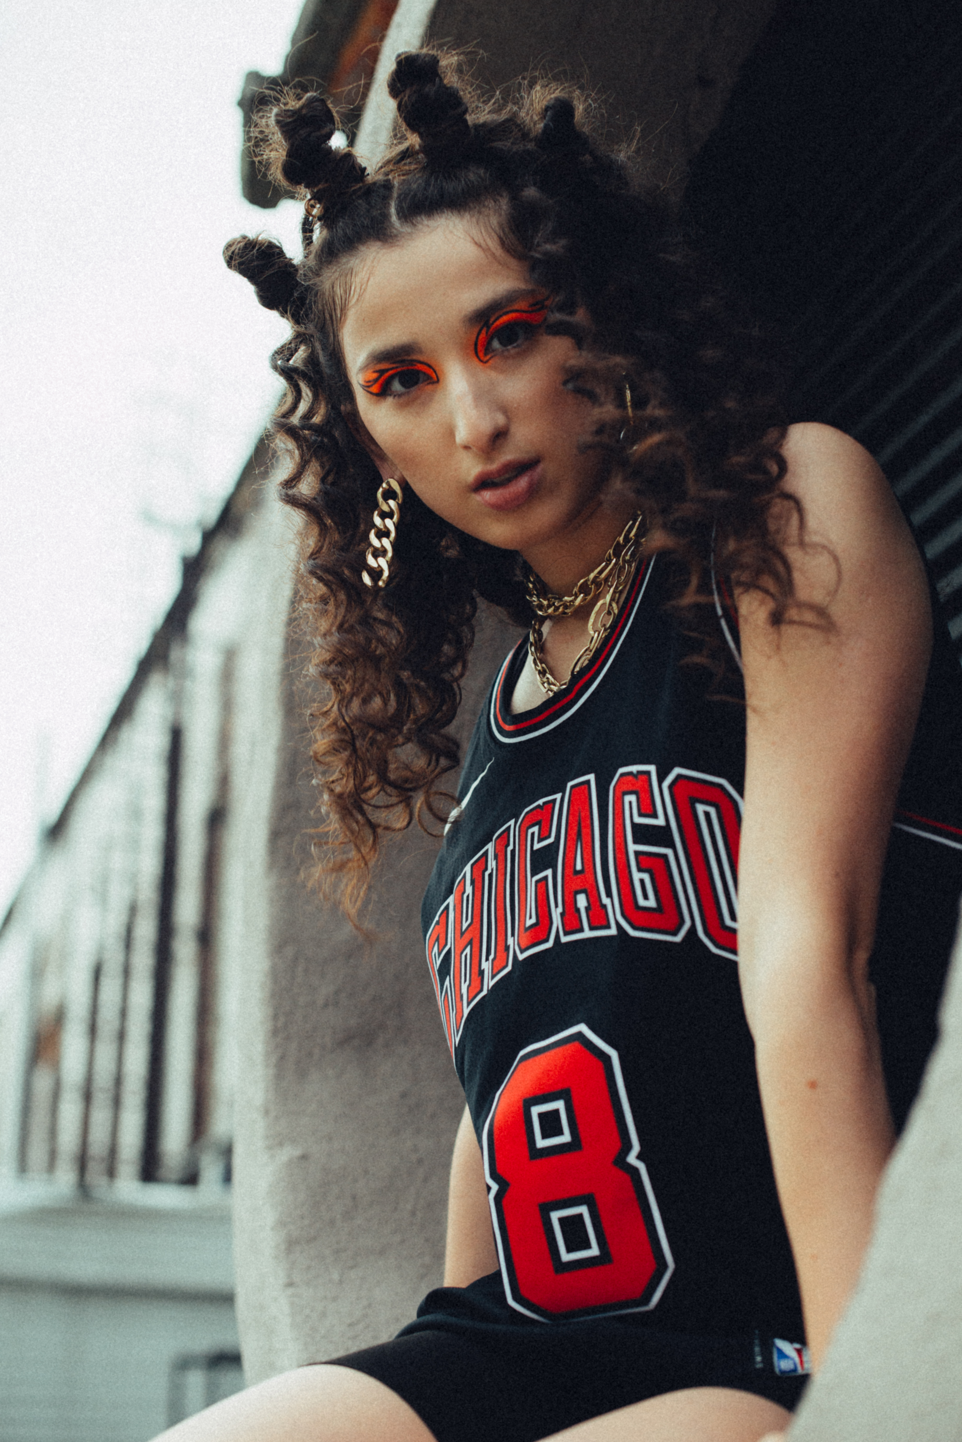
Ресурсы
На данном этапе команда состоит из 4х человек, включая самого артиста! Опыт коллектива - весомый! Мы сотрудничали с артистами мирового масштаба и каждый из нас профессионально занимается музыкой уже более 10 лет. (за исключением SMM специалиста) - подробнее мы можем рассказать о себе на личной встрече.
У нас имеется собственная студия , оборудованная всем необходимым для создания музыкального контента.
Уже имеется материал, написанный специально для данного проекта - около 30 композиций! Это не завершенные трэки (кроме первого сингла под рабочим названием «ЛУНА») - в основе своей это демо-версии.
Как уже было заявлено ранее - уже идут процессы съёмок видео-клипа для первого сингла артиста и уже сделана одна фотосессия из 4х необходимых - ниже на слайде приведены примеры!

Slide 13
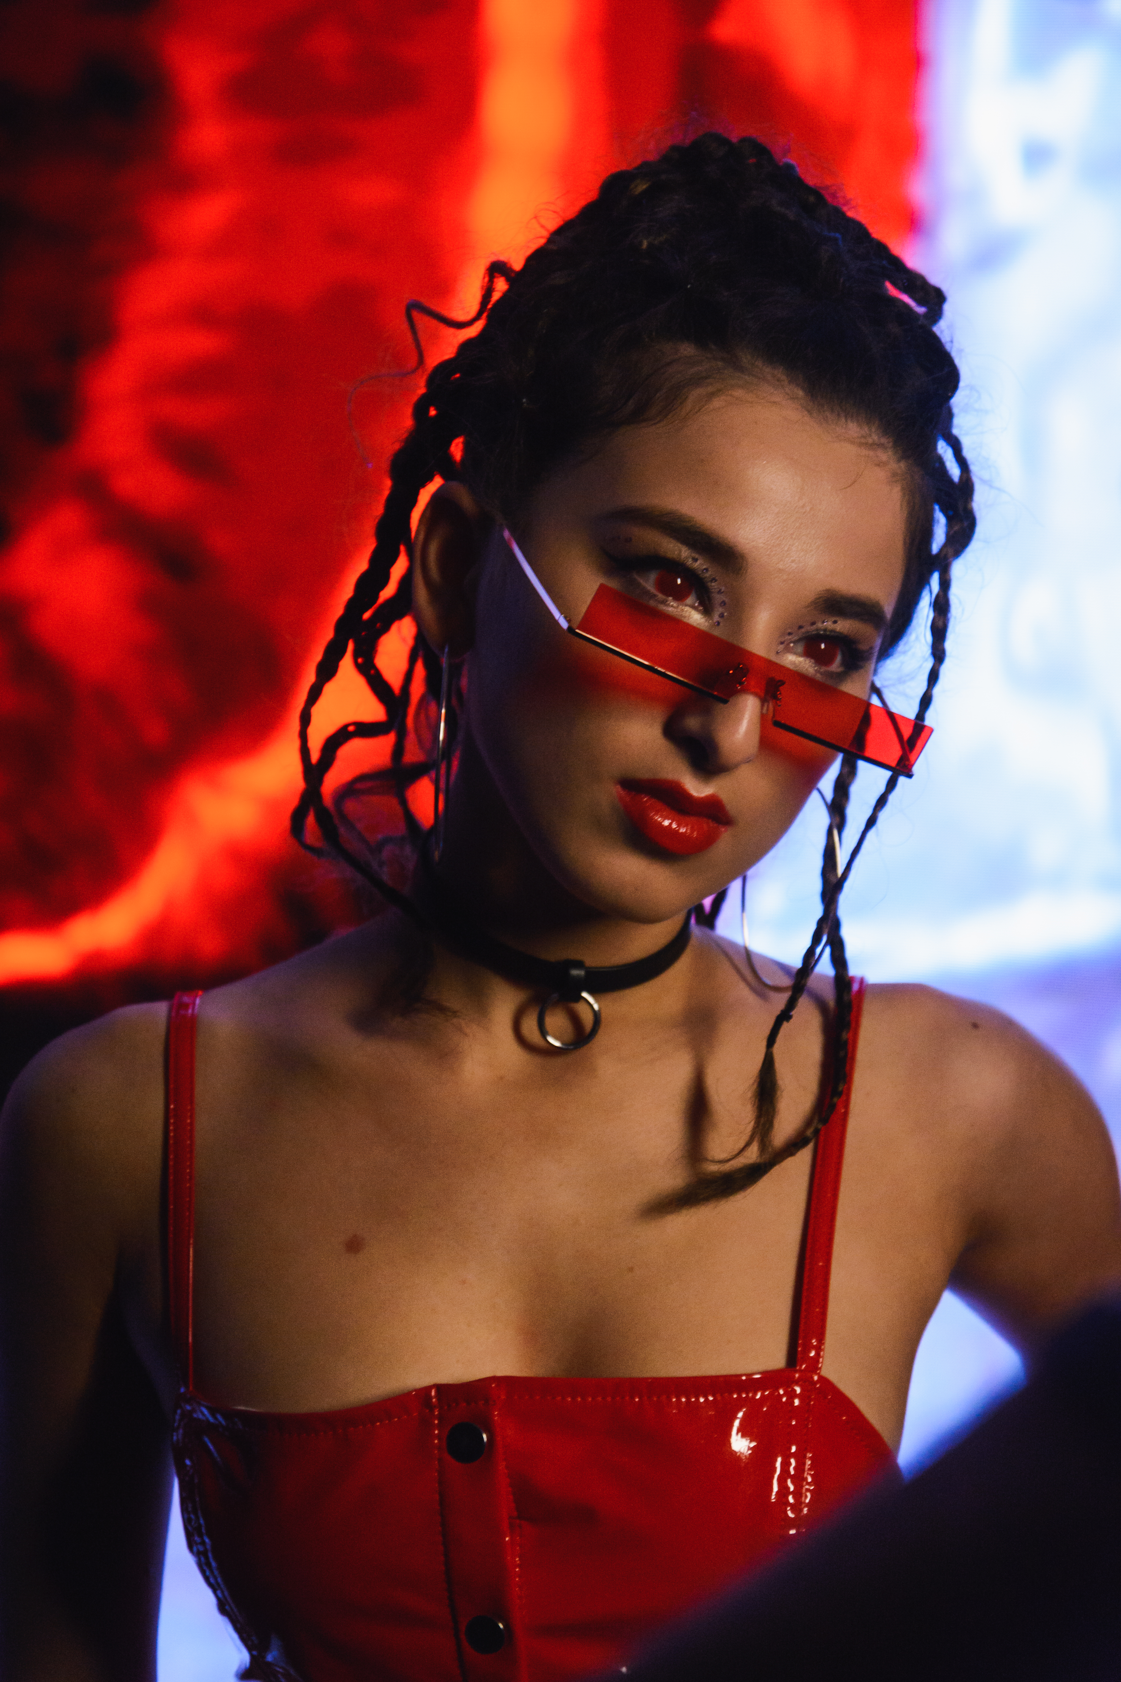
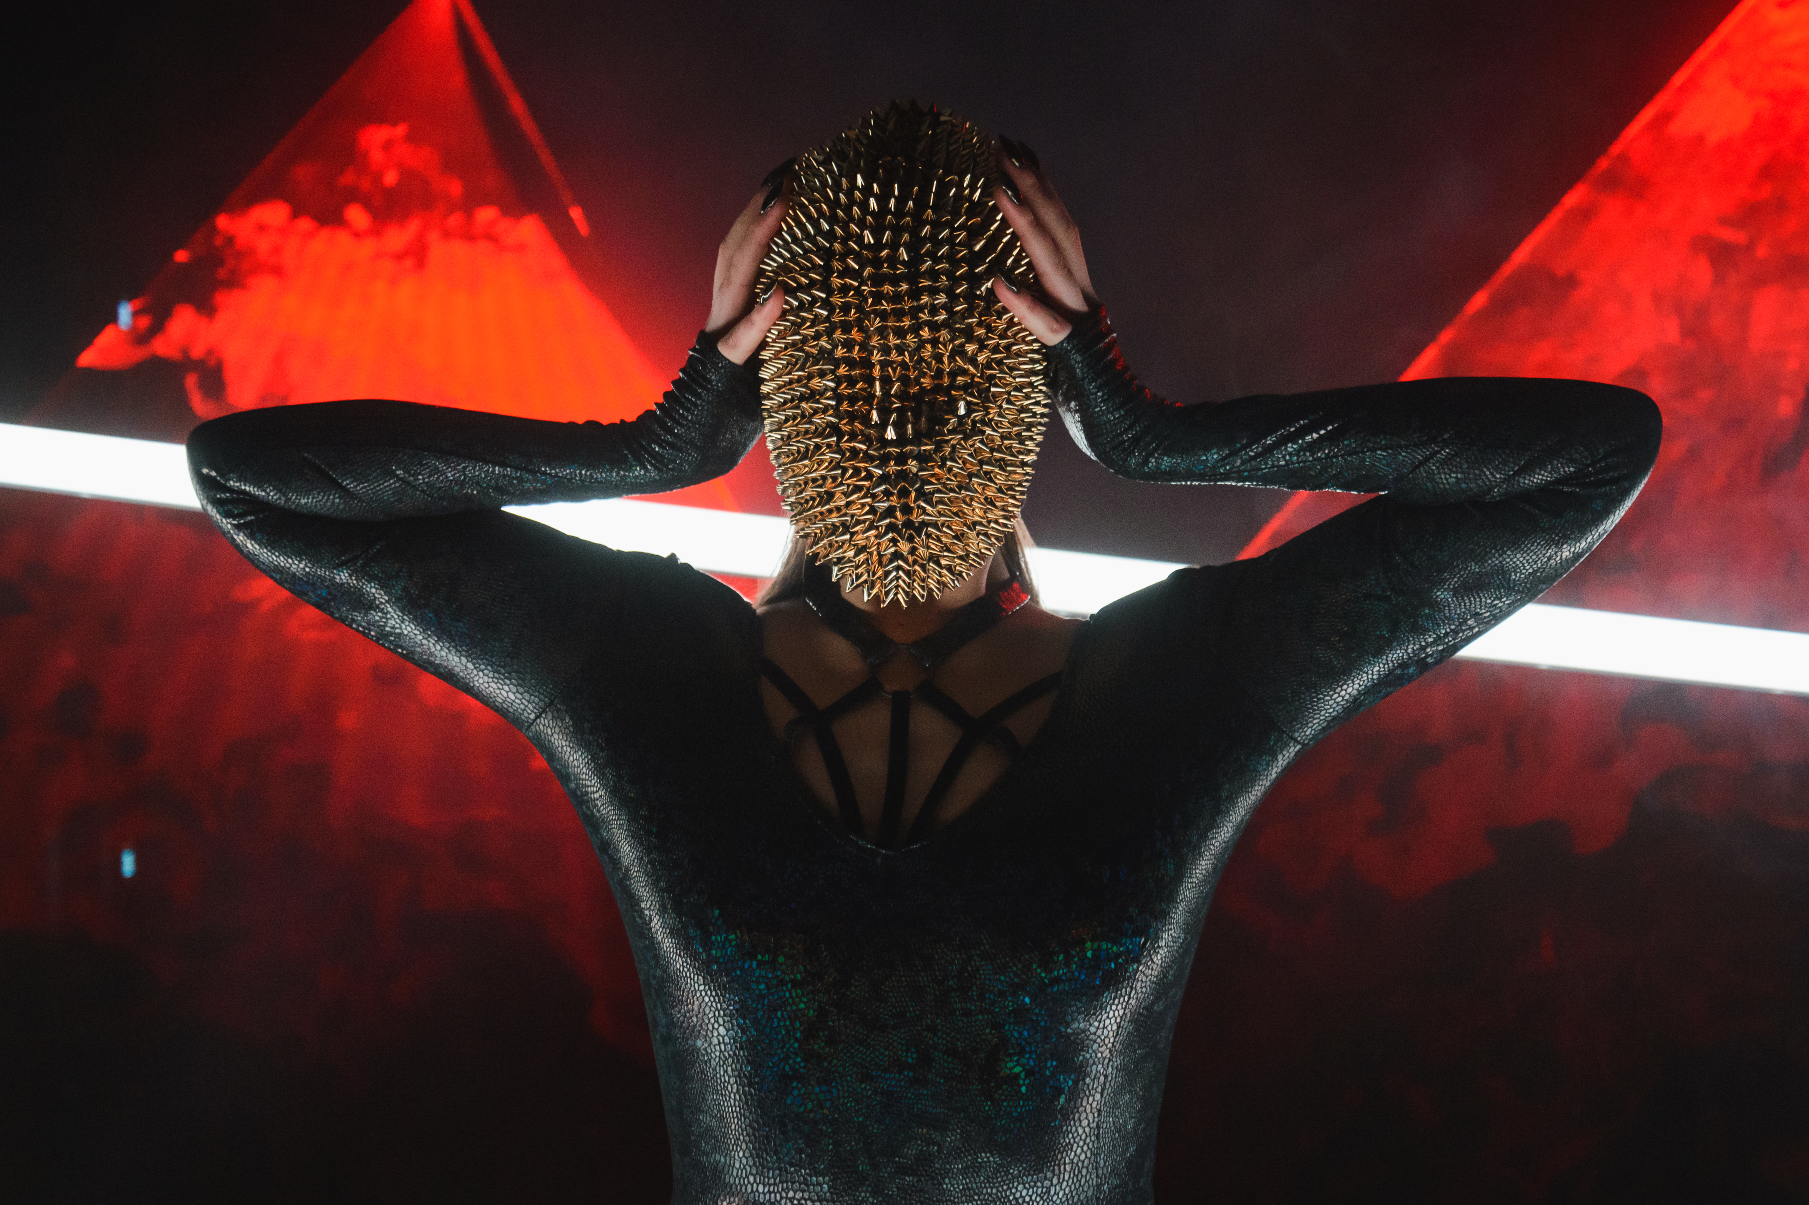
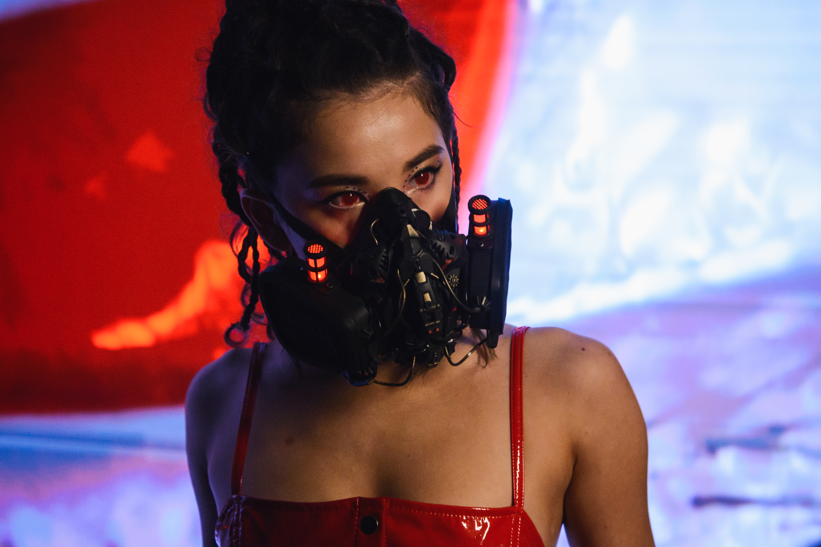
BACKSTAGE - Клип «ЛУНА»

Slide 14
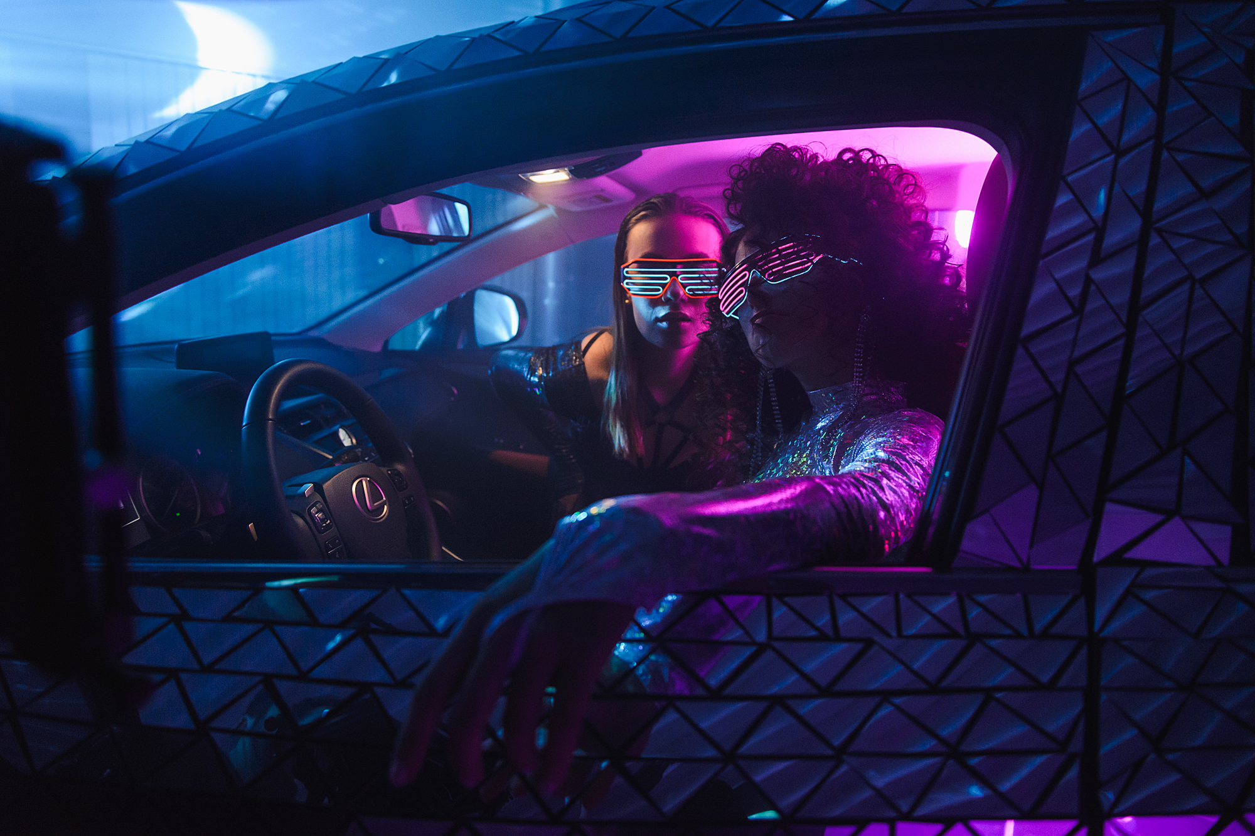
BACKSTAGE - Клип «ЛУНА»

Slide 15
КОНТАКТЫ
Генеральный продюсер проекта - Перфильев Александр Дмитриевич - +79223500660 - mstpee@gmail.com

